Slide 1
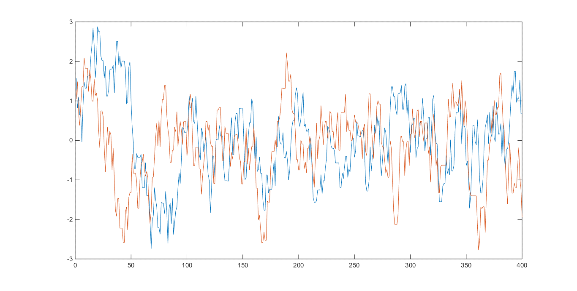
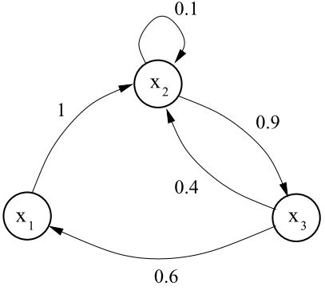
Markov链与Gibbs采样
郭天翼

Slide 2
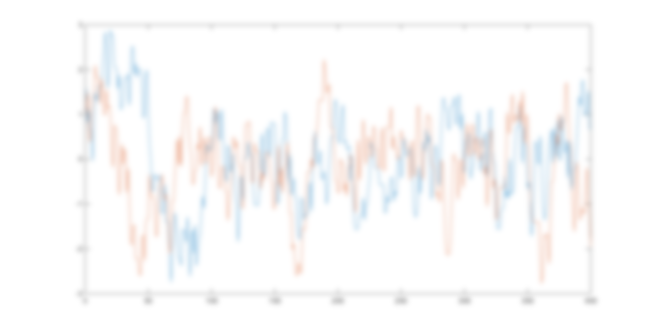
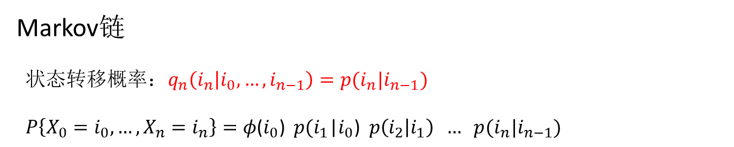
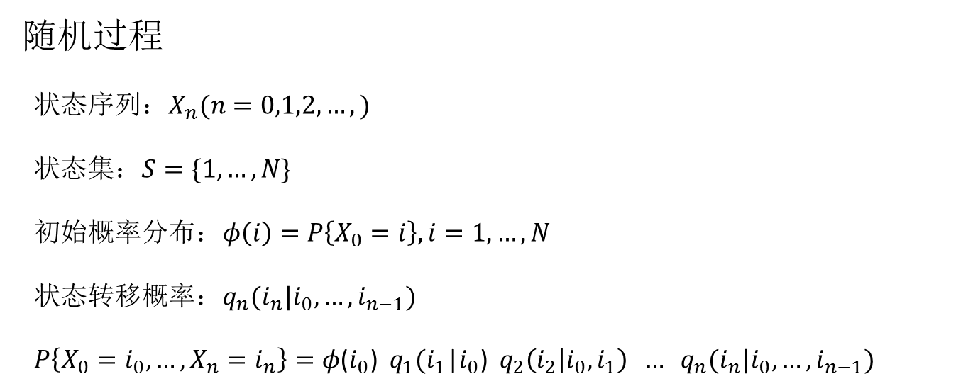
Markov链与Gibbs采样
随机过程
状态序列：$X_{n}(n=0,1,2,…,)$
状态集：$S=\{1,…,N\}$
初始概率分布：$φ\left(i\right)=P\left\{X_{0}=i\right\},i=1,…,N$
状态转移概率：$q_{n}(i_{n}|i_{0},…,i_{n−1})$
$P\left\{X_{0}=i_{0},…,X_{n}=i_{n}\right\}=φ\text{(}i_{0}\text{)} q_{1}(i_{1}\text{|}i_{0}\text{)} q_{2}\left(i_{2} | i_{0},i_{1}\right) … q_{n}(i_{n}|i_{0},…,i_{n−1})$
Markov链
状态转移概率：$q_{n}\left(i_{n} | i_{0},…,i_{n−1}\right)=p(i_{n}|i_{n−1})$
$P\left\{X_{0}=i_{0},…,X_{n}=i_{n}\right\}=φ\text{(}i_{0}\text{)} p(i_{1}\text{|}i_{0}\text{)} p\left(i_{2} | i_{1}\right) … p(i_{n}|i_{n−1})$
Notes:
随机过程是随着时间变化的随机的过程。更精确地说，随机过程是一族以时间为参数的随机变量。按照时间的集合为自然数集还是实数集，随机过程划分为离散时间过程与连续时间过程两种。按照随机变量取值的状态空间是离散的集合还是连续的集合，可将随机过程划分为离散状态过程与连续状态过程两种。
要描述一个随机过程的概率性质，需要给出任意有限状态序列的概率；等价地，也可以给出初始概率分布与状态转移概率，并依靠条件概率来求得前者。
一个Markov链是这样一种特殊的随机过程，它满足马尔可夫性。所谓马尔可夫性指的是一个系统的未来行为只与当前状态有关，与过去行为无关。那么用数学语言表述就是…。并且需要假定转移概率与时间无关，这称为时齐性。一个时齐马尔可夫链是一个满足…的过程，其中p是一个S×S->[0,1]的函数。不指明的话，马尔可夫链一般是时齐的。

Slide 3
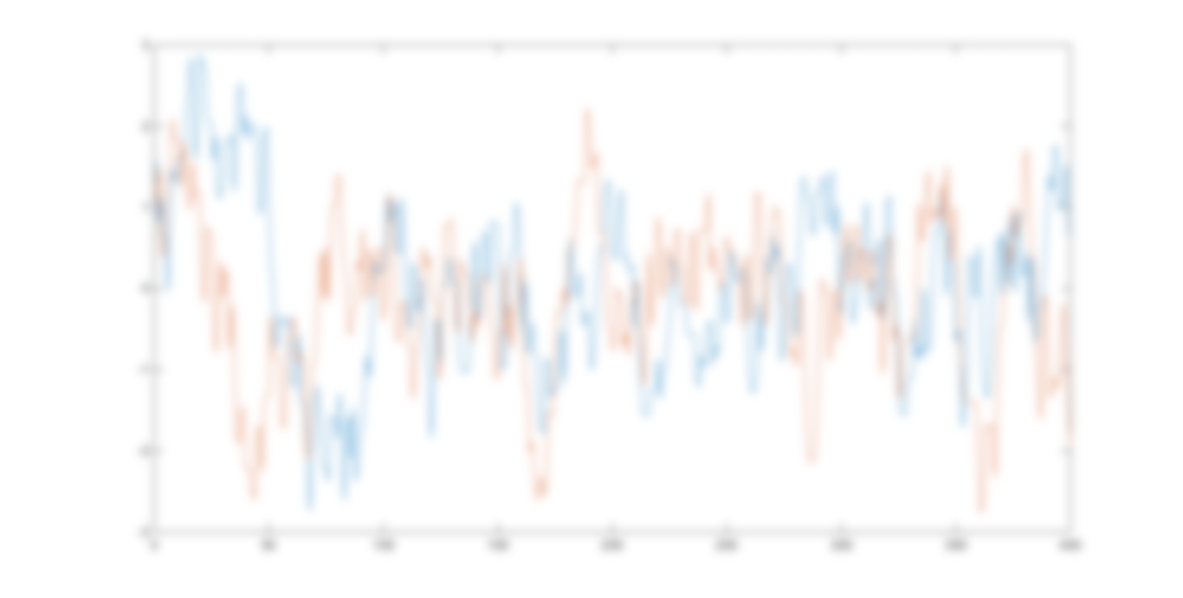
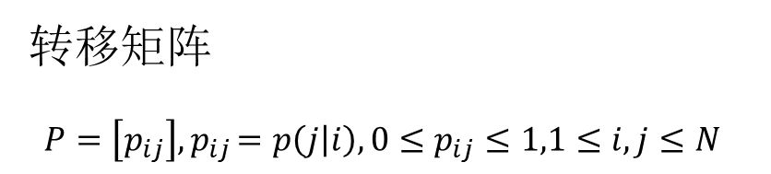

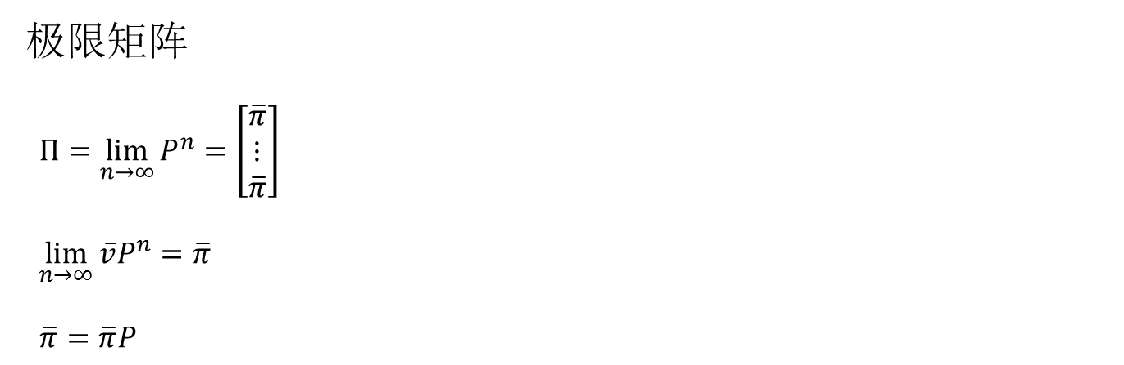
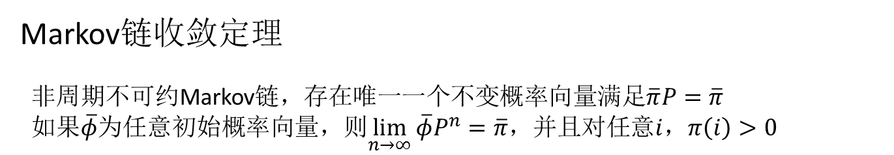

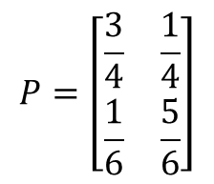
Markov链与Gibbs采样
转移矩阵
$P=\left[p_{ij}\right]{,p}_{ij}=p\left(j | i\right),0≤p_{ij}≤1,1≤i,j≤N$
$$P=\left[\begin{matrix}\frac{3}{4} & \frac{1}{4} \\ \frac{1}{6} & \frac{5}{6}\end{matrix}\right]$$
极限矩阵
$Π=\lim_{n→∞}{P^{n}}=\left[\begin{matrix}\overline{π} \\ ⋮ \\ \overline{π}\end{matrix}\right]$
$\lim_{n→∞}{\overline{v}P^{n}=\overline{π}}$
$\overline{π}=\overline{π}P$
$$P^{n}≈\left[\begin{matrix}0.4 & 0.6 \\ 0.4 & 0.6\end{matrix}\right]$$
$$\overline{π}=\left[\begin{matrix}0.4 & 0.6\end{matrix}\right]$$
Markov链收敛定理
非周期不可约Markov链，存在唯一一个不变概率向量满足$\overline{π}P=\overline{π}$
如果$\overline{φ}$为任意初始概率向量，则$\lim_{n→∞}{\overline{φ}P^{n}=\overline{π}}$，并且对任意$i$，$π\left(i\right)>0$
Notes:
如果状态个数是有限的，可以把转移概率写成一个矩阵的形式，这个矩阵叫做马尔可夫链的转移矩阵。它的每个元素表示从行号对应的状态转移到列号对应的状态的概率。它是一个随机矩阵，也就是满足每个元素0<=p<=1，每行元素之和为1的方阵。任意的随机矩阵都可以作为马尔可夫链的转移矩阵
对于某些所谓“比较饱满”的马尔可夫链，当n很大的时候P^n是这样一个情况，它的每一行都趋近于同样的元素。这一行可以看作是一个概率分布，叫做当前马尔可夫链的平稳分布。
而对于另外几种马尔可夫链，n很大的时候P^n可能具有不同的行为，比如说具有周期性、行之间元素不同。
以上这些都是Markov链的极限行为。
马尔可夫链收敛定理

Slide 4
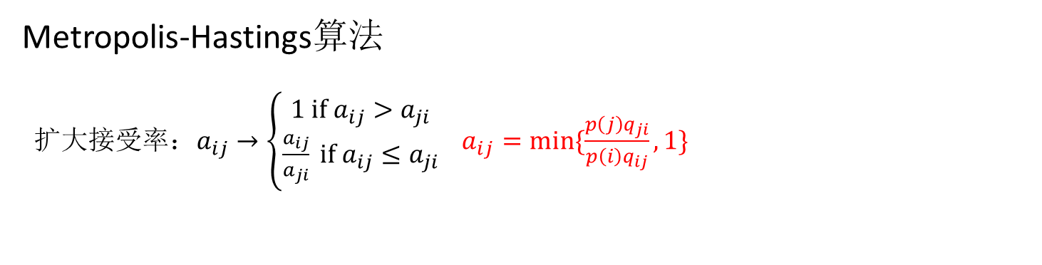
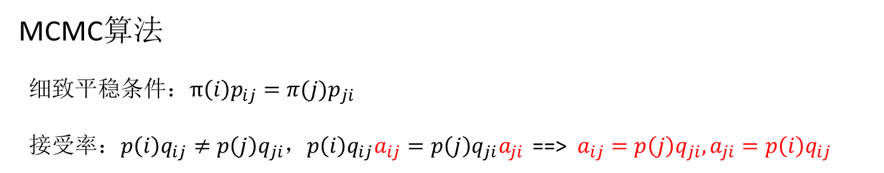
Markov链与Gibbs采样
MCMC算法
细致平稳条件：$π\left(i\right)p_{ij}=π(j)p_{ji}$
接受率：$p\left(i\right)q_{ij}≠p\left(j\right)q_{ji}$，$p\left(i\right)q_{ij}a_{ij}=p\left(j\right)q_{ji}a_{ji}$ ==> $a_{ij}=p\left(j\right)q_{ji},a_{ji}=p\left(i\right)q_{ij}$
Metropolis-Hastings算法
扩大接受率：$a_{ij}→\left\{\begin{aligned}1 \text{if} a_{ij}>a_{ji} \\ \frac{a_{ij}}{a_{ji}} \text{if} a_{ij}≤a_{ji}\end{aligned}\right.$ $a_{ij}=min⁡\{\frac{p\left(j\right)q_{ji}}{p\left(i\right)q_{ij}},1\}$
Notes:
由于非周期不可约马尔可夫链从任意分布出发，最后都能得到平稳分布，可以依据这一点，构造出一个特殊的马尔可夫链，使得它的平稳分布是我们想要的分布，这样的话就可以将当前马尔可夫链的状态序列作为分布样本，这是MCMC采样算法的基本思想。
如果一个概率分布满足…，那么这个概率分布一定是当前马尔可夫链的平稳分布，反之不成立，这个条件称作细致平稳条件。细致平稳条件比平稳分布要更加严格
已知想得到的分布，任取一个非周期不可约的概率转移矩阵，细致平稳条件一般是不满足的，我们要想办法使其满足细致平稳条件，一个明显的做法是在双方转移概率上乘一个介于0和1的数来满足条件，将修改后的概率看作是新的马尔可夫链的状态转移概率。由于每个状态向自身状态转移是一定满足细致平稳条件的，经过刚才的修改之后，每行不足的概率可在不发生转移或者说是向自身转移这一项上补足。构成的新马尔可夫链满足细致平稳条件。就可以利用新马尔可夫链进行采样
由于接受率的存在，MCMC算法的效率不是很高，收敛较慢。将接受率同比例扩大，并没有违反细致平稳条件，在这种情形下，将两个接受率中较大的一个提高到1，另一个同比例扩大，可以提高算法效率，这就是Metropilis-Hastings算法做的改进

Slide 5
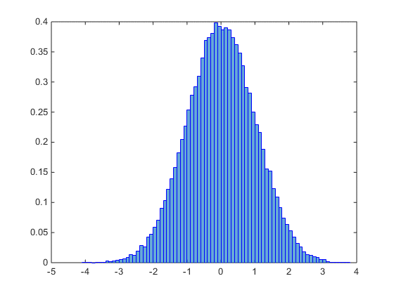
function test(s)
f=@(x)exp(-x*x/2)/sqrt(2*pi);
d=zeros(1,s);
x=pi/2;
for i = 1:s
y = unifrnd(x-1,x+1);
h = min(1,f(y)/f(x));
U = rand;
if U < h
x = y;
end
d(i) = x;
end
h = histogram(d(1:s),'Normalization','pdf');
h.EdgeColor = 'b';
Notes:
MCMC算法与MH算法对连续状态仍然是有效的，只需要把算法中的概率换成概率密度即可。左边是matlab实现的MH算法代码，右边是使用MH算法对标准正态分布采样100000次经标准化后画出的图，虽然效率不如Box-Muller变换，但是也证明了以上算法是可行的

Slide 6

Markov链与Gibbs采样
Gibbs采样
高维MH算法：一维的扩展
直接构造满足平稳分布的转移矩阵，使接受率为1：
$Q\left(A→B\right)=\left\{\begin{aligned}\begin{matrix}p(y_{B}|x) & \text{if} x_{A}=x_{B}=x\end{matrix} \\ \begin{matrix}p(x_{B}|y) & \text{if} y_{A}=y_{B}=y\end{matrix} \\ \begin{matrix}0 & \text{else}\end{matrix}\end{aligned}\right.$
Notes:
对于维数不大的高维采样，将高维的状态之间的转换看成是状态集合之间的转换，使用MH算法来计算是顺理成章的想法，然而由于存在接受率的原因，高维的MH算法效率不高，干脆试着去构造一个转移矩阵，使得接受率为1
高维情形是二维情形的推广
坐标轴循环采样

Slide 7
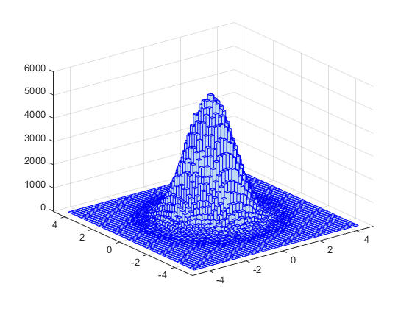
function test2( len )
f=@(x)exp(-x(1)*x(1)/2-x(2)*x(2)/2)/(2*pi);
fx=@(x)exp(-x*x/2)/sqrt(2*pi);
d = zeros(2,len);
x = [0;0];
for i=1:len
idx = mod(i,2)+1;
xi = x(idx);
y = unifrnd(xi-1,xi+1);
h = min(1,fx(y)/fx(xi));
U = rand;
if U < h
x(idx) = y;
end
d(:,i) = x;
end
hist3(d',[50 50],'EdgeColor','b');
end

Slide 8
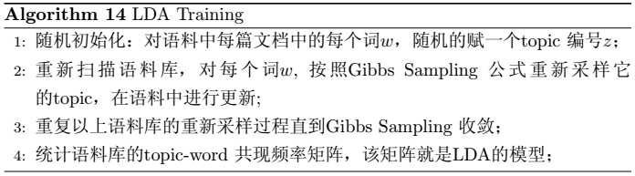
Notes:
关于Gibbs采样如何用在LDA的参数估计上，我还暂时没有搞得明明白白，但是已经有了一点思路了。Ppt所讲的马尔可夫链的很多性质我都只做了一点微小的证明工作，谢谢大家。

